Slide 1
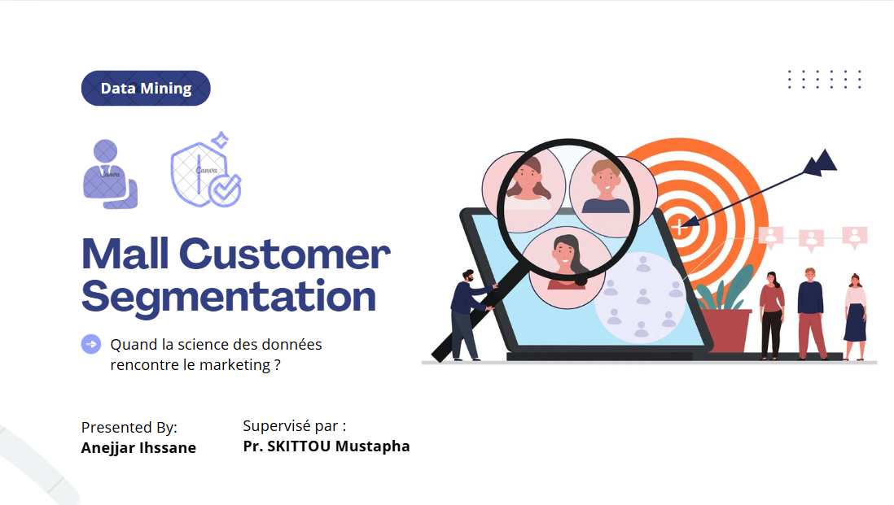
Notes:
Bonjour, je vais vous présenter mon projet de segmentation client réalisé dans le cadre de module de data mining. L’objectif était d’analyser les comportements d’achat afin d’optimiser les actions marketing.

Slide 2
Introduction

Slide 3
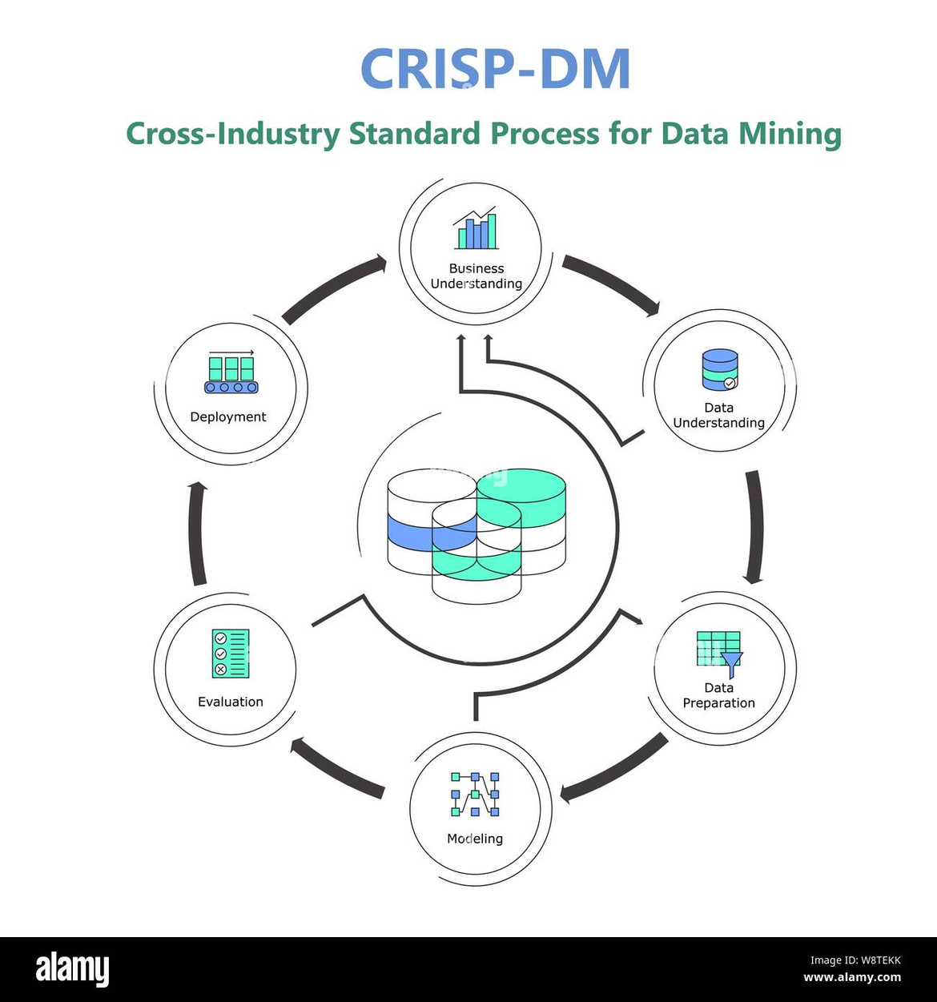


INTRODUCTION
Notes:
Notre projet s’intéresse au CRM, ou gestion de la relation client, avec pour objectif de mieux comprendre et fidéliser nos clients. Une étape clé consiste à segmenter les clients, c’est-à-dire les regrouper selon leurs comportements, afin de personnaliser nos offres. Pour cela, nous faisons appel au data mining, qui nous permet d’extraire des informations utiles et de guider la prise de décision. Enfin, notre démarche est structurée selon la méthodologie CRISP-DM, organisée en six étapes, ce qui nous assure une approche claire, méthodique et orientée résultats.

Slide 4





Plan
01
Business Understanding
02
Data Understanding
03
EDA
04
Modélisation
05
Evaluation
06
Conclusion

Slide 5
Business Understanding

Slide 6



BUSINESS UNDERSTANDING
1
Contexte général
Volume massif de cDonnées clients
Marketing personnalisé
Segmentation
Notes:
“Dans un contexte économique digitalisé, les entreprises disposent d’un grand volume de données clients. Leur exploitation permet de mieux comprendre les comportements d’achat, fidéliser les clients et améliorer les stratégies marketing.”

Slide 7

BUSINESS UNDERSTANDING
2
Problématique ?
comment regrouper les clients en segments homogènes afin de mieux cibler les offres et les promotions ?
Notes:
La problématique est la suivante : comment regrouper les clients en segments homogènes afin de mieux cibler les offres et les promotions ?

Slide 8


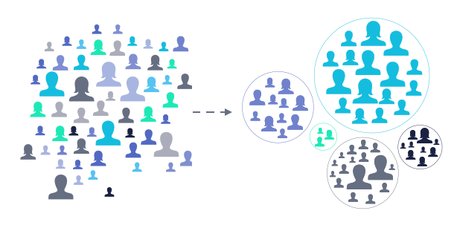
BUSINESS UNDERSTANDING
3
Objectifs spécifiques
01
Analyser les données clients
02
Identifier le nombre optimal de segments
03
Segmenter les clients par clustering
04
Visualiser et interpréter les profils obtenus
Notes:
L’objectif principal de ce projet est de mettre en œuvre une démarche complète de data mining afin de réaliser une segmentation client pertinente à partir des données d’un centre commercial. Cette approche vise à extraire des connaissances exploitables à partir des données, en combinant exploration, modélisation et interprétation statistique.

Slide 9
Data Understanding

Slide 10
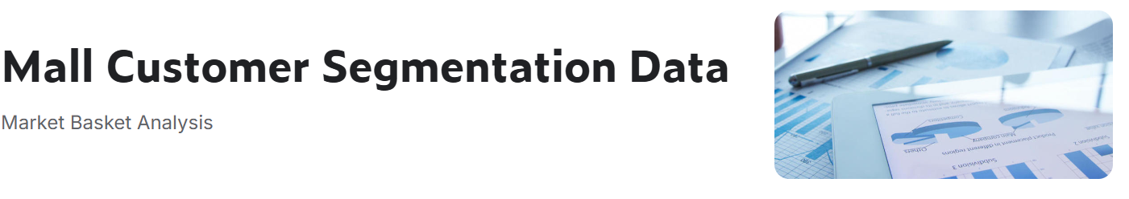

INTRODUCTION DU DATASET
1
Source des données
Notes:
Le jeu de données utilisé provient de Kaggle intitule : _________________

Slide 11
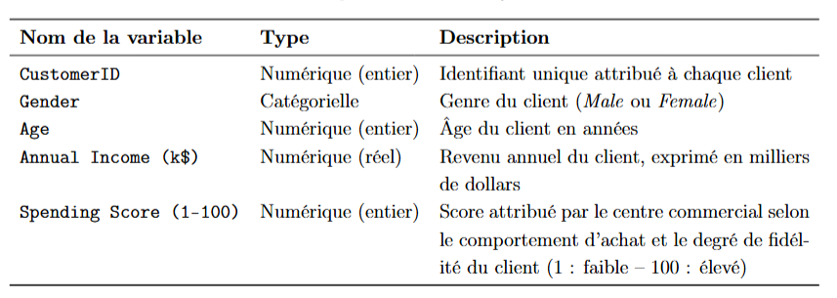



INTRODUCTION DU DATASET
2
Structure des données
Ce dataset est propre
sans valeurs manquantes ni doublons.
Notes:
Le jeu de données est structuré sous forme d’un tableau 5 variables principales.
Chaque ligne représente un client unique et
chaque colonne
correspond à une caractéristique mesurée.
Le tableau suivant présente la description de chacune
des variables.
L’évaluation de la qualité du jeu de données est une étape essentielle avant toute analyse.
où on trouve que
• Aucune valeur manquante n’est présente dans le dataset
• Aucune duplication d’observations n’a été détectée

Slide 12
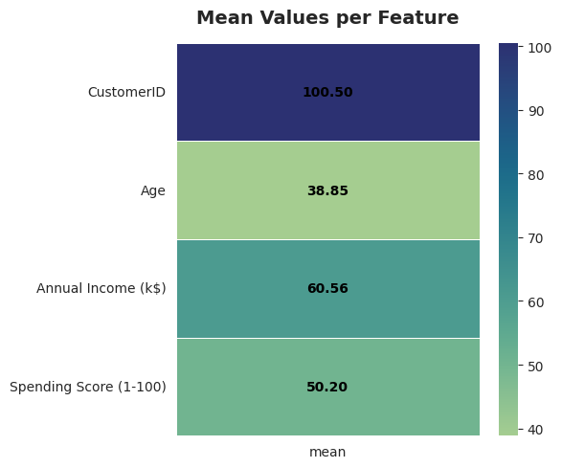
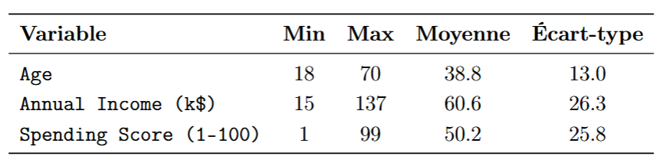
INTRODUCTION DU DATASET
3
Statistiques descriptives
Notes:
Statistiques descriptives
Ces valeurs révèlent une population globalement équilibrée :
• L’âge moyen est d’environ 39 ans, indiquant une clientèle majoritairement adulte ;
• Le revenu annuel moyen est de 60,6 k$, ce qui correspond à un niveau de revenu inter-
médiaire ;
• Le score de dépense moyen est proche de 50, suggérant un comportement d’achat modéré
dans l’ensemble

Slide 13
EDA

Slide 14
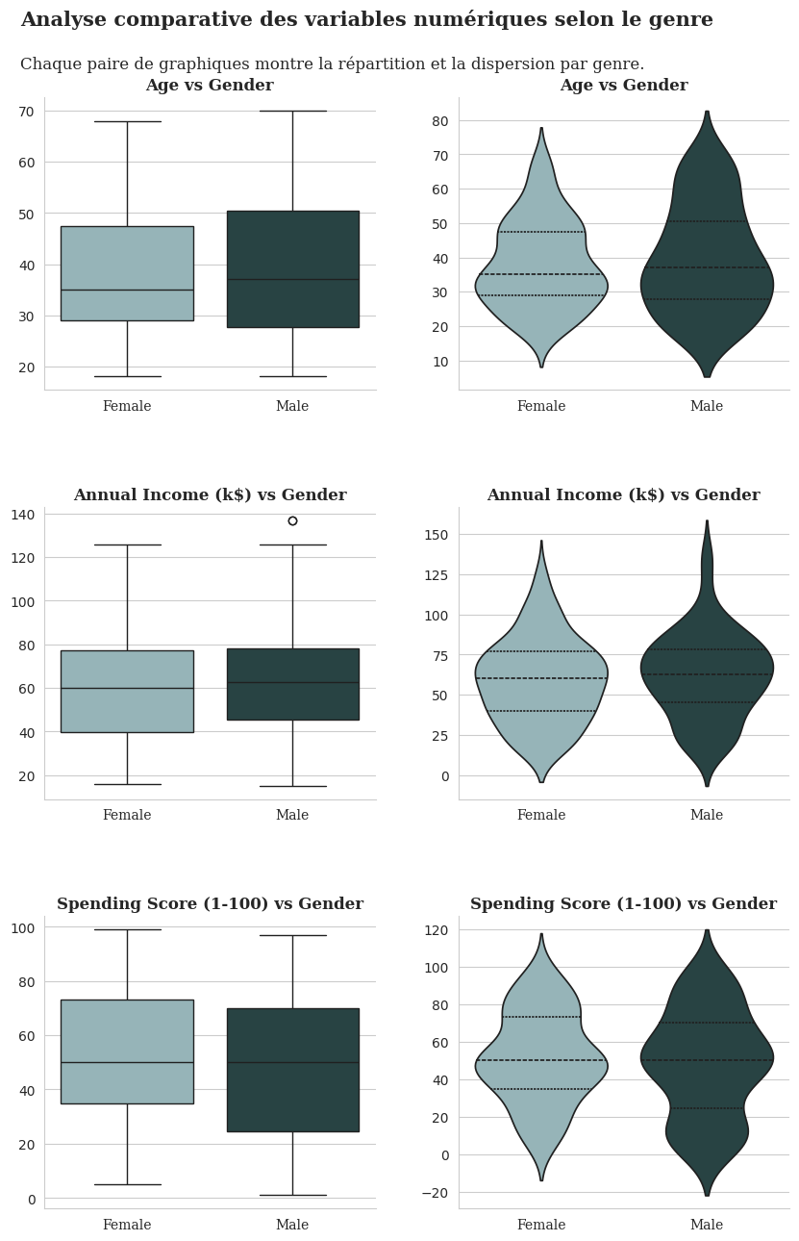
Analyse univariée
1
BoxPlot & Violin
Notes:
L’étude individuelle des variables à l’aide d’histogrammes n’a révélé aucune valeur aberrante.
La répartition des sexes montre un pic autour de la valeur médiane.
Le revenu annuel est majoritairement compris entre 40 et 80 k$,
légèrement plus élevé pour les hommes, avec quelques valeurs extrêmes.
Le Spending Score est médianement similaire pour les deux sexes,
mais sa dispersion importante reflète une hétérogénéité des comportements d’achat.

Slide 15
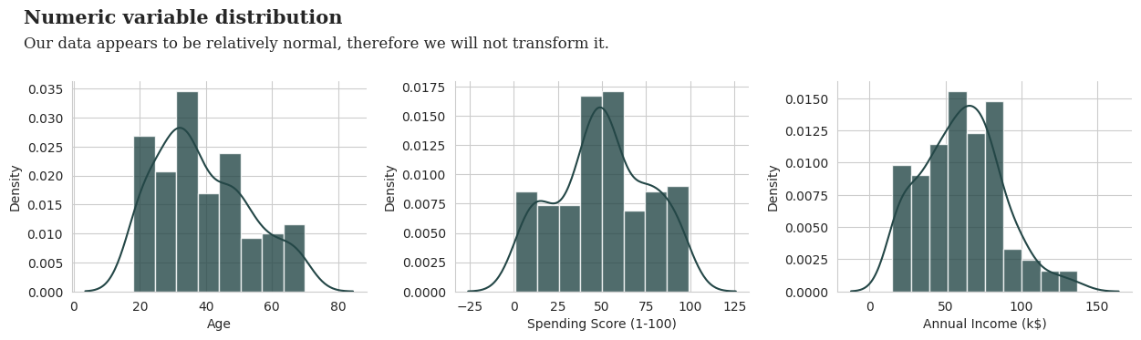
Analyse univariée
2
Numeric variable distribution
Notes:
- Nos données semblent relativement **normales**, nous n’allons donc **pas** les **normalisation**.

Slide 16
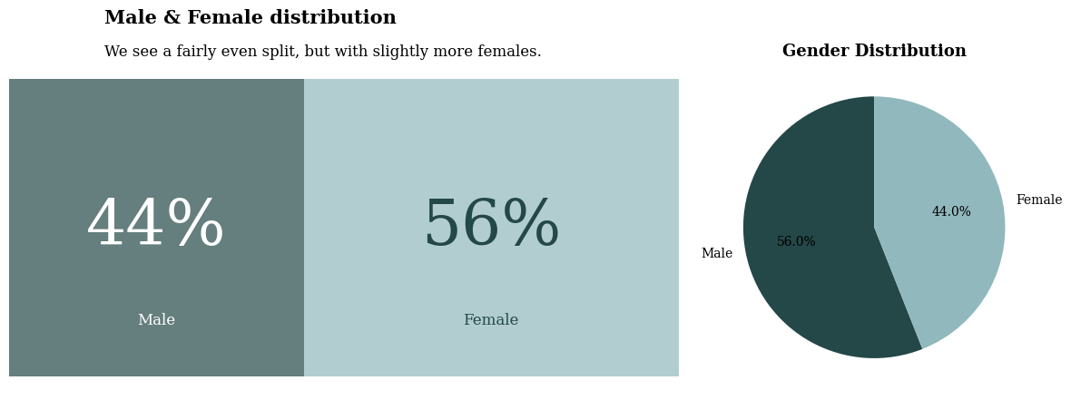
Analyse univariée
3
Male & Female distribution
Notes:
Nous avons donc une répartition assez équilibrée des genres.

Slide 17
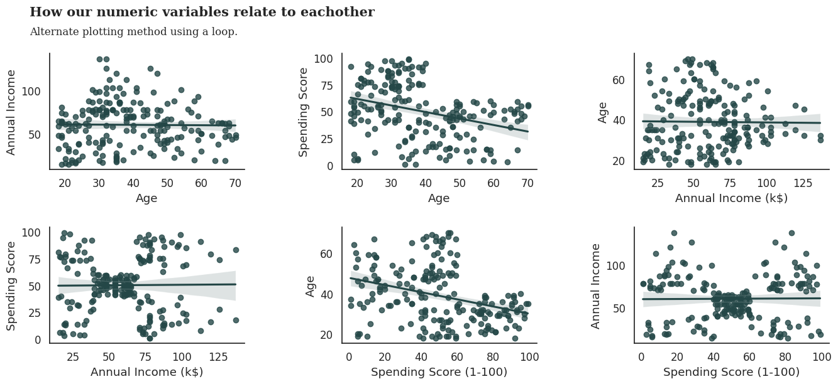
Analyse bivariée
1
scatterplot
Notes:
Des visualisations croisées, principalement (scatterplot), ont été utilisées afin d’examiner les relations entre les variables du dataset.
Âge vs Revenu annuel : pas de corrélation significative, le revenu n’est pas lié à l’âge.
Âge vs Score de dépense : corrélation négative ; les plus jeunes dépensent davantage, le score diminue avec l’âge.
Revenu annuel vs Score de dépense : pas de relation générale, sauf pour la tranche 40-60 k$ où certains comportements particuliers apparaissent.

Slide 18
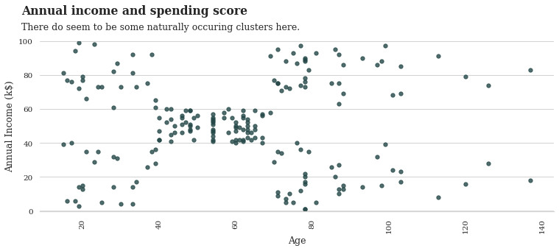
Analyse bivariée
2
Clustring Naturel
Notes:
:une l’observation importante sur des scaterplot Annual Income vs Spending Score met en évidence la formation de clister naturel dans les données.

Slide 19
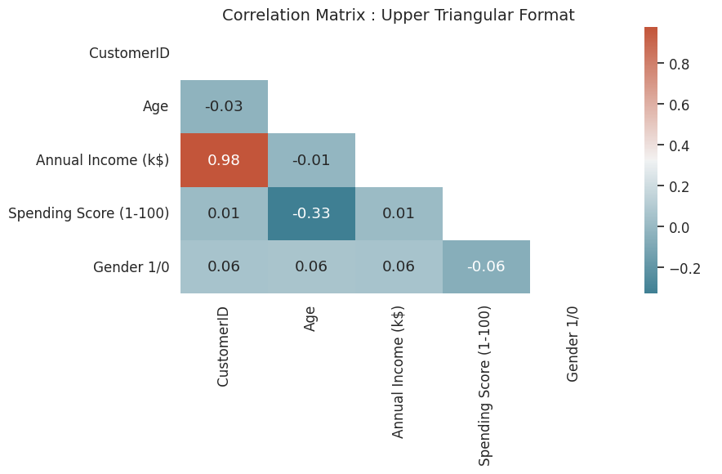
Corrélations
Notes:
Les résultats indiquent :
La variable CustomerID présente une très forte corrélation positive avec le revenu annuel (k$),
car les clients sont classés par ordre croissant de revenu annuel. Ainsi, cette variable ne sera pas incluse dans la phase de modélisation, car elle n’apporte aucune information pertinente sur le comportement d’achat. Genre : aucune relation significative avec les autres variables, reste neutre (coefficients proches de zéro).
Score de dépense vs Âge : corrélation négative ; les clients plus jeunes dépensent davantage que les clients plus âgés.

Slide 20
Discrétisation
Notes:
La discrétisation consiste à transformer des variables numériques continues en catégories ou intervalles afin de faciliter l’analyse, la visualisation .

Slide 21
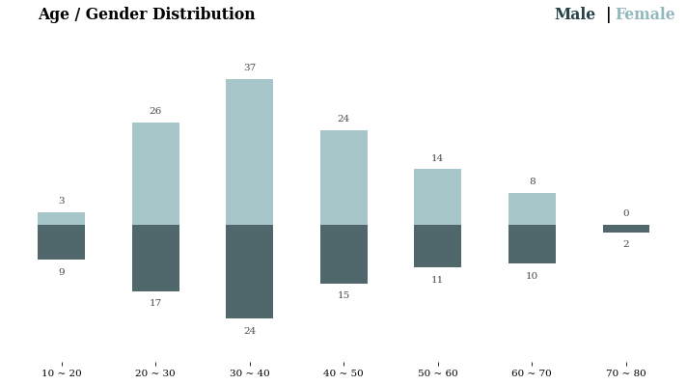
AGE
Notes:
La discrétisation de l’âge par intervalles de 10 ans permet de mieux visualiser la répartition des clients selon le sexe.
Ou on ebserve que
Les tranches 20–30 ans et 30–40 ans sont les plus fréquentes pour les deux sexes

Slide 22
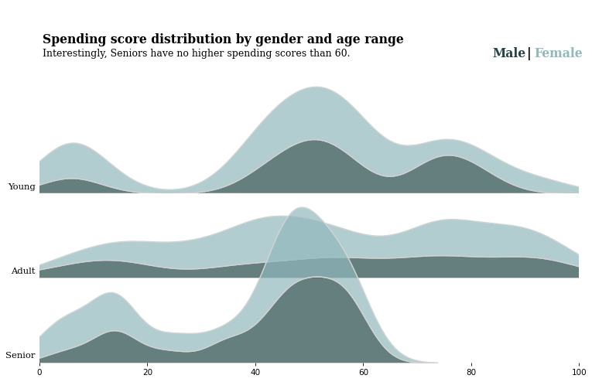
AGE
Notes:
L’âge des clients a été transformé en trois catégories principales : • Jeune • Adulte • Senior Fait intéressant, les Seniors n’ont pas de scores de dépense supérieurs à 60 ! Cela met en évidence une différence de comportement d’achat selon l’âge.

Slide 23
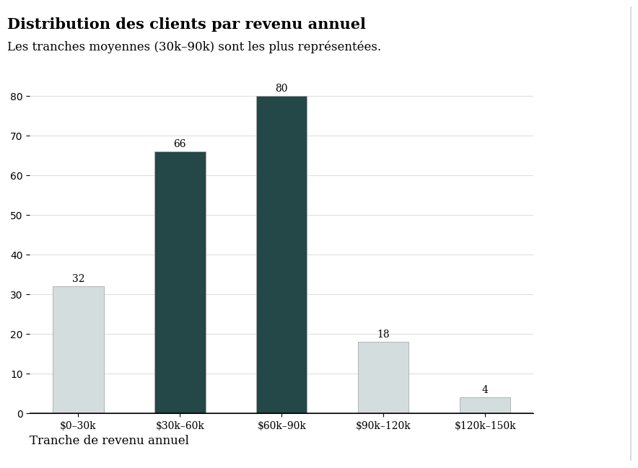
Revenu annuel
Notes:
Une discrétisation a également été effectuée sur la variable Annual Income (k$) afin d’observer la répartition des clients selon leur niveau de revenu.
Observation : la plupart des clients ont un revenu annuel compris entre 60 000 et 90 000 $, ce qui représente la tranche dominante du jeu de données.

Slide 24
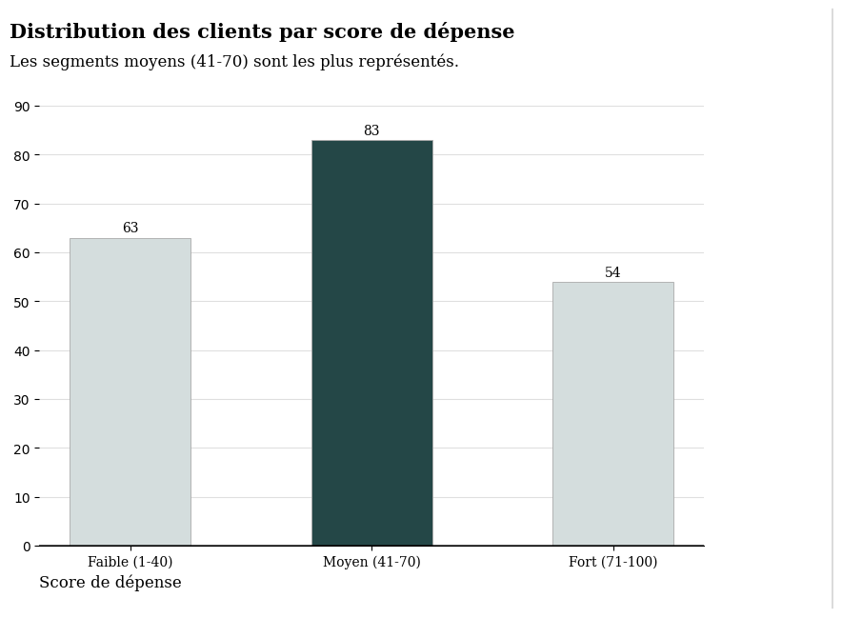
Score de dépense
Notes:
Le Spending Score (1–100) a également été discrétisé afin de catégoriser les clients selon leur comportement d’achat : • Faible dépense (1–40) ; • Dépense moyenne (41–70) ; • Forte dépense (71–100).

Slide 25
Prétraitement

Slide 26
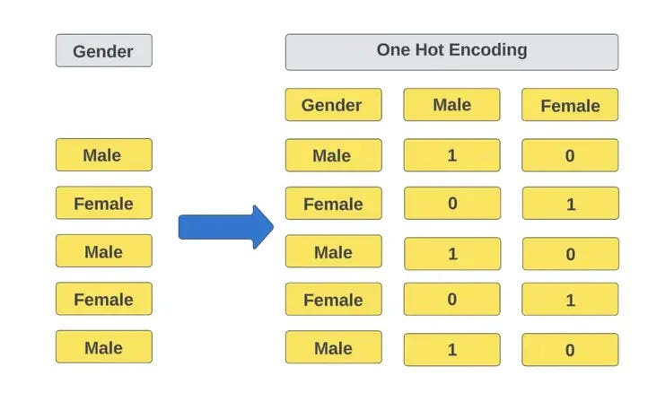
LABEL ENCODING
Notes:
Pour préparer les données au clustering, la variable Gender a été transformée en valeurs numériques via le Label Encoding : Female = 0, Male = 1. Cela permet aux algorithmes de traiter correctement cette variable.

Slide 27
Scaling
&
Standarisation

Slide 28
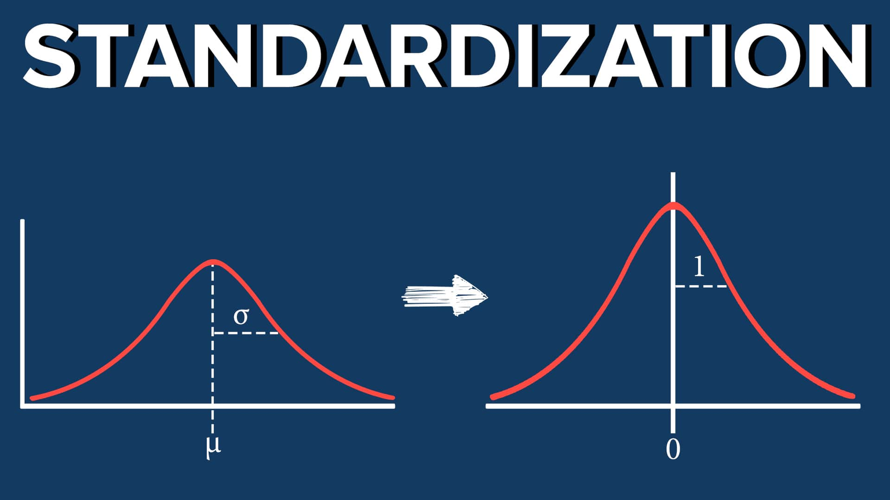
Notes:
Les variables continues (Age, Annual Income, Spending Score) ont été standardisées (centrées et réduites)
pour que leur amplitude différente n’influence pas les analyses basées sur la distance ou la variance. La variable Gender n’a pas été modifiée, car elle est déjà encodée.

Slide 29
Notes:
Les variables continues (Age, Annual Income, Spending Score) ont été standardisées (centrées et réduites)
pour que leur amplitude différente n’influence pas les analyses basées sur la distance ou la variance. La variable Gender n’a pas été modifiée, car elle est déjà encodée.

Slide 30
Modélisation

Slide 31
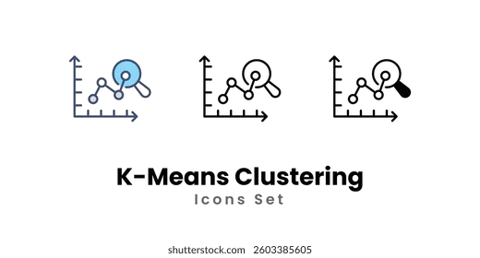
Model
Notes:
L’algorithme K-Means est une méthode de classification non supervisée qui vise à regrouper les individus en clusters homogènes selon leurs similarités.

Slide 32
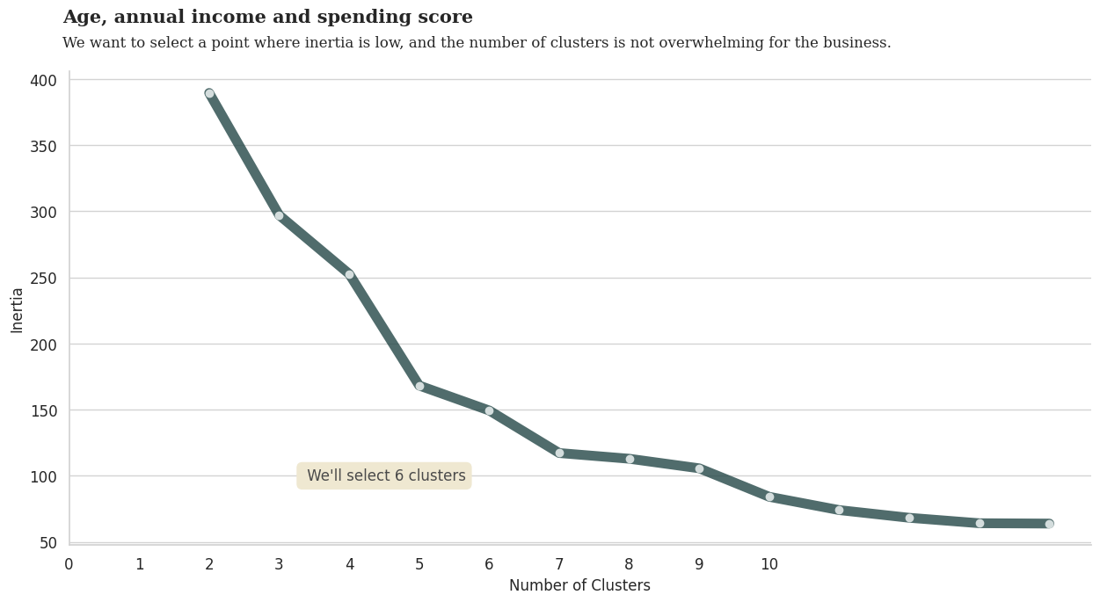
Elbow Method
Notes:
Por la Détermination du nombre optimal de clusters :
La méthode du coude a été utilisée pour choisir le nombre de clusters. La courbe montre un coude prononcé à k = 5, suggérant qu’une segmentation en 6 groupes est la plus appropriée.

Slide 33
Evaluation
Notes:
Pour commencer l’analyse exploratoire des données, je présente d’abord brièvement la source du dataset.

Slide 34
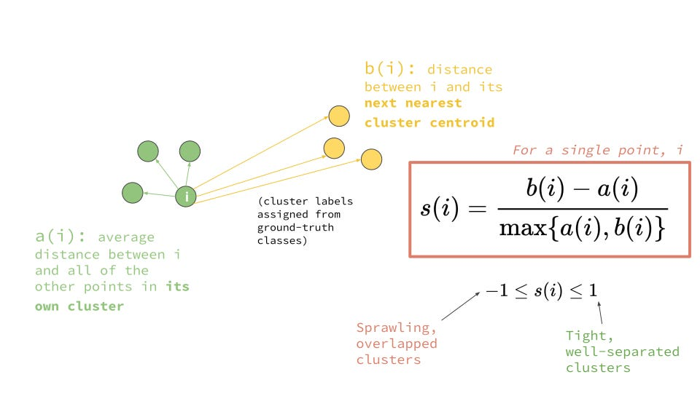
Silhouette Score
Notes:
L’analyse de la stabilité des clusters a été réalisée à l’aide du Silhouette Score, qui mesure la densité et la séparation des clusters.
Le score varie de -1 à 1 :
1 : clusters denses et bien séparés
0 : clusters chevauchants
<0 : centroides sont mal assignés

Slide 35
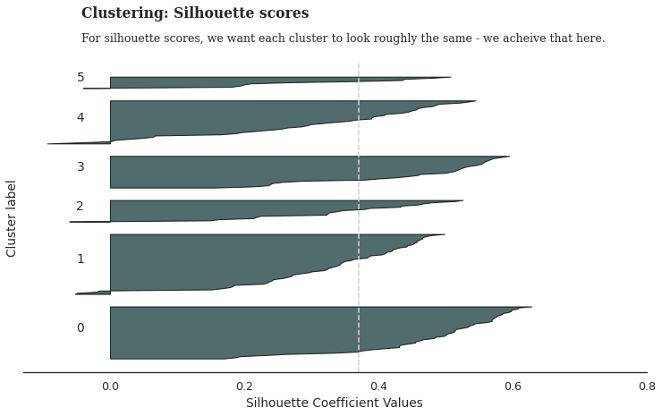
Results
Notes:
Pour interpréter le Silhouette Score,
nous observons que tous les clusters ont une forme assez régulière, ce qui indique une bonne homogénéité.
La majorité des points ont un score compris entre 0.3 et 0.7,
ce qui suggère que le clustering est globalement bon.
En conclusion, le modèle de clustering avec 6 clusters est globalement cohérent, bien séparé et stable.

Slide 36
Visualisation
&
Interprétation

Slide 37
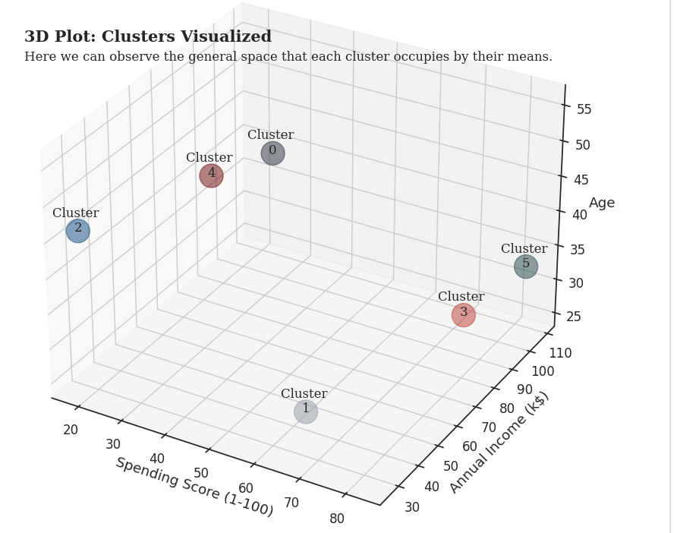
3D - PLOT
Notes:
Une représentation tridimensionnelle (Age, Annual Income, Spending Score)
montre une distinction claire entre les clusters, confirmant leur cohérence interne et leur bonne séparation
dans l’espace des caractéristiques.

Slide 38
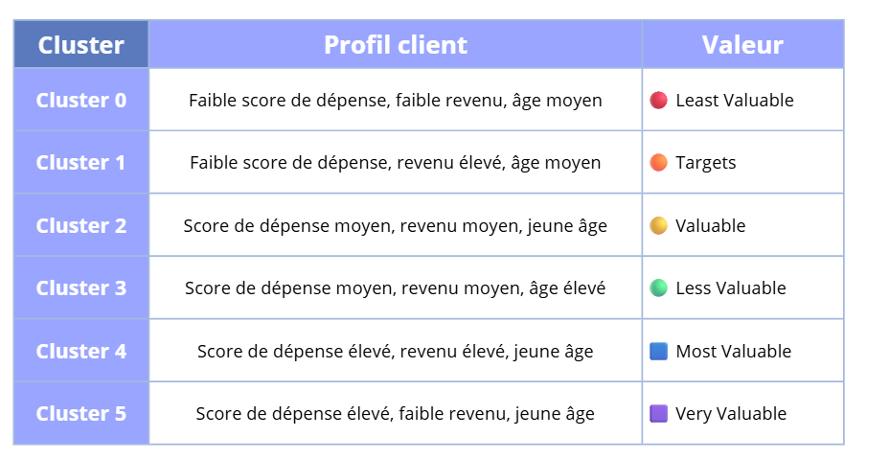
Interpretation
Notes:
Pour faciliter l’interprétation et la communication avec les décideurs,
il est recommandé de renommer les clusters selon leurs caractéristiques principales
: • Cluster 0 : faible score de dépense, faible revenu, âge moyen – Least Valuable
Etc
Ces noms permettent de mieux comprendre l’importance de chaque segment pour l’entreprise et facilitent la prise de décision marketing.

Slide 39

OUTILS UTILISES
Notes:
L’analyse univariée a permis d’étudier individuellement la distribution de chaque variable à l’aide d’histogrammes et de boxplots réalisés avec matplotlib} et seaborn}.

Slide 40
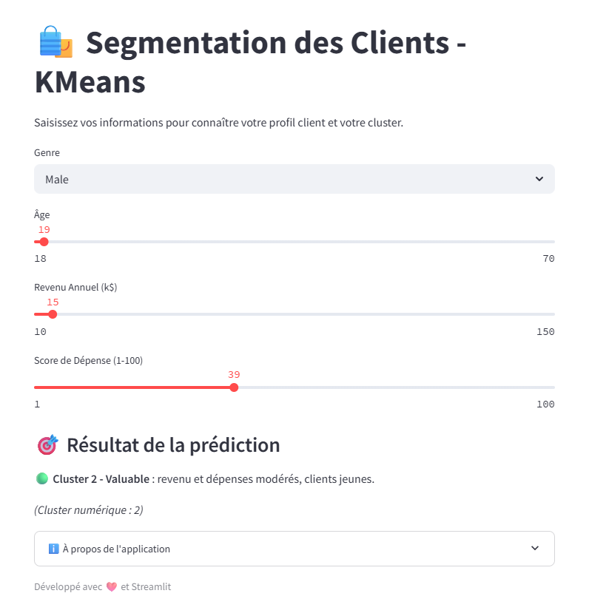

Deployment
Notes:
L’analyse univariée a permis d’étudier individuellement la distribution de chaque variable à l’aide d’histogrammes et de boxplots réalisés avec matplotlib} et seaborn}.

Slide 41
Conclusion
Notes:
En conclusion, ce projet a permis de segmenter les clients en 6 clusters grâce à l’algorithme K-Means. Cette segmentation fournit une base solide pour mieux comprendre les différents profils clients et orienter les actions marketing de manière plus ciblée.
Pour les perspectives, plusieurs axes sont envisageables : il serait intéressant d’explorer d’autres méthodes de clustering ainsi que des approches supervisées pour prédire le comportement futur des clients.
Et aussi d’intégrer les résultats dans un outil de visualisation pour faciliter la prise de décision

Slide 42

MRCI DE VOTRE ATTENTION

